Slide 1
FACTORES QUE INFLUYEN EN LA ALIMENTACION DE LOS NIÑOS

Slide 2






FACTORES AFECTIVOS

Slide 3
Estrés
El estrés (la tensión psicológica) es una característica frecuente de la vida moderna y puede modificar las conductas que afectan a la salud, como el ejercicio físico, el consumo de tabaco o la elección de alimentos.
En general, algunas personas comen más de lo normal, y otras menos de lo normal, cuando se ven sometidas a estrés

Slide 4
FACTORES ECONOMICOS
QUE INFLUYEN EN LA NUTRICION DE LOS NIÑOS

Slide 5
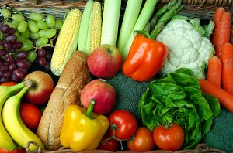
ECONOMIA
Es la insuficiencia de recursos económicos que prevalece en muchas familias mexicanas, debido a los bajos ingresos y el desempleo. Las madres señalan que tienen dificultades para adquirir ciertos productos nutritivos, como frutas y verduras, por su alto costo.

Slide 6
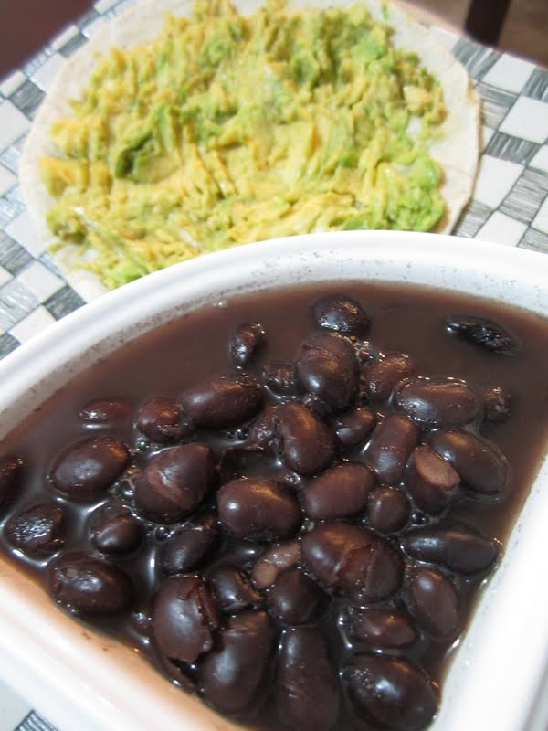
CARENCIA DE RECURSOS
Por esta razón, productos baratos como el pan, la tortilla y el frijol son consumidos con una alta frecuencia, independientemente de su aporte nutricional, en exceso los resultados no son buenos.

Slide 7

FACTORES CULTURALES

Slide 8

La geografía, el clima, el origen étnico de las personas y su la herencia cultural determinan las preferencias alimentarias de un país. Son muchos los países y abundante la variedad gastronómica que se puede encontrar en cada uno de ellos, con sus alimentos, recetas típicas y tradicionales.

Slide 9

Las influencias culturales conducen a diferencias en el consumo habitual de determinados alimentos y en las costumbres de preparación de los mismos; en ciertos casos, pueden conducir a restricciones tales como la exclusión de la carne y de la leche de la alimentación. Sin embargo, es posible cambiar las influencias culturales: cuando un individuo pasa a vivir en otro país, suele adoptar los hábitos alimentarios concretos de la cultura local de ese país.
Peter Menzel. Planeta hambriento: Lo que come el mundo

Slide 10
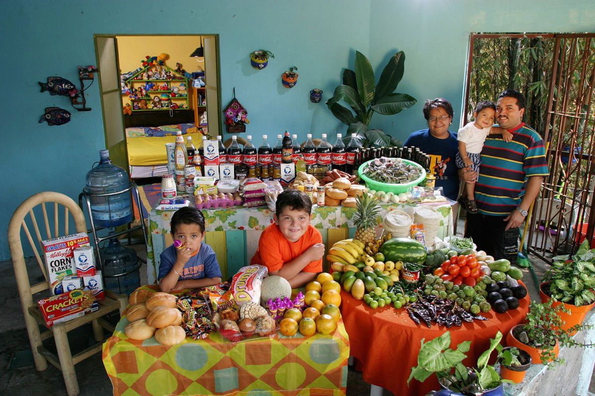
México: La familia Casales de Cuernavaca. Gastos en alimentos durante una semana: 1,862.78 pesos mexicanos o $ 189.09. Comidas favoritas: pizza, cangrejo, pasta, pollo

Slide 11

Estados Unidos: La familia Revis de Carolina del Norte. Gastos en alimentos durante una semana: $ 341.98. Comidas favoritas: espaguetis, patatas, pollo de sésamo.

Slide 12

Japón: La familia Ukita de Kodaira City. Gastos en alimentos durante una semana: 37.699 yenes o $ 317.25. Comidas favoritas: sashimi, fruta, pasteles, papas fritas

Slide 13

Groenlandia: Las Madsens de Cap Hope - Gastos en alimentos durante una semana: 1,928.80 corona danesa o $ 277.12. Comida favorita: oso polar, piel narval, estofado sello.

Slide 14

Chad: La familia Aboubakar de Breidjing Camp. Gastos en alimentos para una semana: 685 francos CFA o $ 1.23. Comidas favoritas: sopa con carne fresca de oveja.

Slide 15
¿Cómo afecta la contaminación ambiental a los alimentos?
Riesgo para la seguridad de los alimentos, un problema en aumento que precisa actuaciones consecuentes. El medio ambiente representa un factor determinante en la alimentación, influye en la selección de alimentos, determina los que están disponibles en cada región geográfica, condiciona los hábitos alimentarios, afecta a la composición nutricional y puede suponer una importante fuente de contaminación

Slide 16


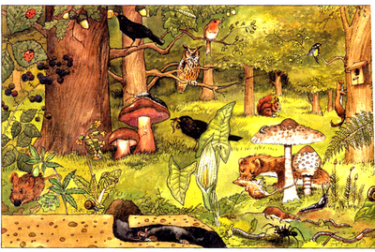
«El tipo de suelos, la altitud, la latitud y el clima determinan las diferentes variedades de alimentos que crecerán»
En cierta manera, el medio ambiente "decide" el tipo de alimentos que se consumen, ya que influye tanto en la calidad como en la cantidad de estos. La climatología es un factor determinante, no solo por los productos que se cultivan en cada zona, sino también por las técnicas de procesado o conservación que se aplican

Slide 17
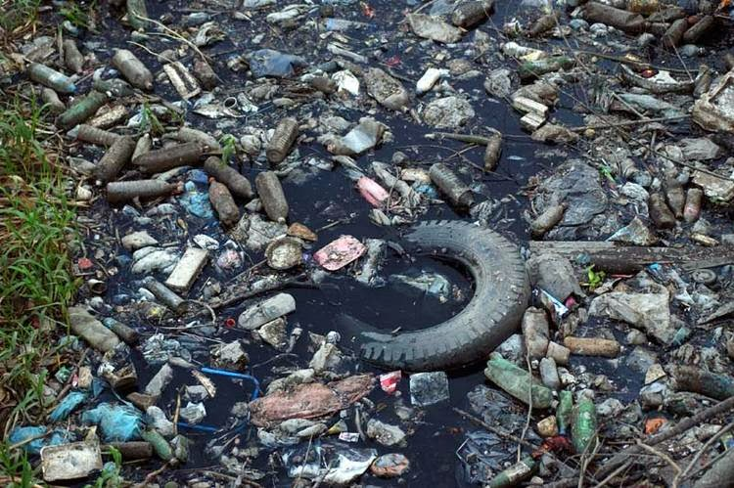
El medio ambiente como fuente de contaminación
La presencia de bacterias es la principal fuente de contaminación en los alimentos procedentes del medio ambiente, más allá de los metales pesados u otras sustancias químicas. Salmonella, E. coli, Yersinia, Listeria o Campylobacterson los más frecuentes y de creciente importancia, ya que cada vez más presentan una mayor resistencia.

Slide 18
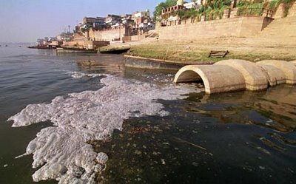
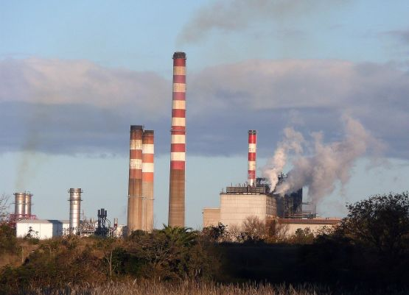
Mercurio. La principal fuente de contaminación son las industrias químicas, ya que desechan una gran cantidad de este metal que se procesa en la naturaleza y acaba por ser acumulable. El pescado y productos pesqueros son la principal fuente de este metal
Plomo. El plomo es un metal hasta ahora presente en herramientas como las tuberías, con lo que favorecía su acumulación en el agua de consumo. Hoy en día se han eliminado este tipo de tuberías o se han sustituido los cierres de plomo de las latas, lo que ha reducido de forma notable su acción. No obstante, este metal está presente como consecuencia del uso de gasolina y, si bien hoy en día, gracias al uso de gasolina sin plomo, el problema es mucho menor, se ha certificado que la cantidad de plomo en los cultivos de vegetales situados en las zonas más lejanas a autopistas y carreteras muy transitadas es menor

Slide 19

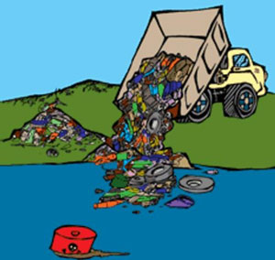
Cadmio. Es de procedencia industrial, presente en pilas, plásticos, en las minas o en colorantes industriales. Según los especialistas, la ingesta de este metal se aproxima a la tolerada según la Organización Mundial de la Salud (OMS). El cadmio puede pasar del suelo a los vegetales de forma rápida, lo que favorece su detección en los alimentos.
PLAGUICIDAS
Los plaguicidas suponen un factor muy importante en la contaminación ambiental. Su aplicación no es directa a los alimentos, pero su uso en los cultivos fomenta su acción. Los alimentos más castigados por el uso de estas sustancias tan tóxicas son los vegetales, frutas y hortalizas, la leche, los derivados lácteos, los aceites y los productos de origen animal, como la carne y los huevos. Aunque estos químicos están controlados por ley y su uso es en principio restringido, son habituales los restos en los alimentos que llegan al consumidor.

